Slide 1
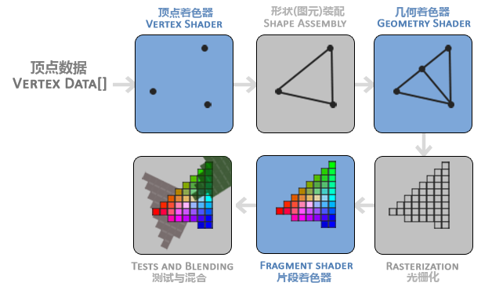
顶点数组对象：Vertex Array Object，VAO
顶点缓冲对象：Vertex Buffer Object，VBO
索引缓冲对象：Element Buffer Object，EBO或Index Buffer Object，IBO

Slide 2
图元(Primitive)
GL_POINTS
GL_LINE_STRIP
GL_TRIANGLES
图形渲染管线的第一个部分是顶点着色器(Vertex Shader)，它把一个单独的顶点作为输入。顶点着色器主要的目的是把3D坐标转为另一种3D坐标（后面会解释），同时顶点着色器允许我们对顶点属性进行一些基本处理。
图元装配(Primitive Assembly)阶段将顶点着色器输出的所有顶点作为输入（如果是GL_POINTS，那么就是一个顶点），并所有的点装配成指定图元的形状；本节例子中是一个三角形。
图元装配阶段的输出会传递给几何着色器(Geometry Shader)。几何着色器把图元形式的一系列顶点的集合作为输入，它可以通过产生新顶点构造出新的（或是其它的）图元来生成其他形状。例子中，它生成了另一个三角形。
几何着色器的输出会被传入光栅化阶段(Rasterization Stage)，这里它会把图元映射为最终屏幕上相应的像素，生成供片段着色器(Fragment Shader)使用的片段(Fragment)。在片段着色器运行之前会执行裁切(Clipping)。裁切会丢弃超出你的视图以外的所有像素，用来提升执行效率。

Slide 3
片段着色器的主要目的是计算一个像素的最终颜色，这也是所有OpenGL高级效果产生的地方。通常，片段着色器包含3D场景的数据（比如光照、阴影、光的颜色等等），这些数据可以被用来计算最终像素的颜色。
在所有对应颜色值确定以后，最终的对象将会被传到最后一个阶段，我们叫做Alpha测试和混合(Blending)阶段。这个阶段检测片段的对应的深度（和模板(Stencil)）值（后面会讲），用它们来判断这个像素是其它物体的前面还是后面，决定是否应该丢弃。这个阶段也会检查alpha值（alpha值定义了一个物体的透明度）并对物体进行混合(Blend)。所以，即使在片段着色器中计算出来了一个像素输出的颜色，在渲染多个三角形的时候最后的像素颜色也可能完全不同。
可以看到，图形渲染管线非常复杂，它包含很多可配置的部分。然而，对于大多数场合，我们只需要配置顶点和片段着色器就行了。几何着色器是可选的，通常使用它默认的着色器就行了。

Slide 4
定义这样的顶点数据以后，我们会把它作为输入发送给图形渲染管线的第一个处理阶段：顶点着色器。它会在GPU上创建内存用于储存我们的顶点数据，还要配置OpenGL如何解释这些内存，并且指定其如何发送给显卡。顶点着色器接着会处理我们在内存中指定数量的顶点。
我们通过顶点缓冲对象(Vertex Buffer Objects, VBO)管理这个内存，它会在GPU内存（通常被称为显存）中储存大量顶点。使用这些缓冲对象的好处是我们可以一次性的发送一大批数据到显卡上，而不是每个顶点发送一次。从CPU把数据发送到显卡相对较慢，所以只要可能我们都要尝试尽量一次性发送尽可能多的数据。当数据发送至显卡的内存中后，顶点着色器几乎能立即访问顶点，这是个非常快的过程。
总之：就是在显存中分配一块用来存储顶点数据的块，用一个ID进行标示。
unsigned int VBO;
glGenBuffers(1, &VBO);

